Slide 1
条
在PPT中的应用

Slide 2
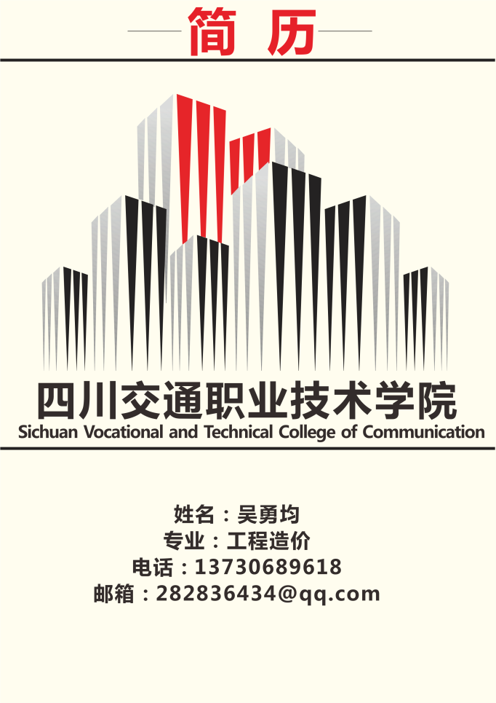
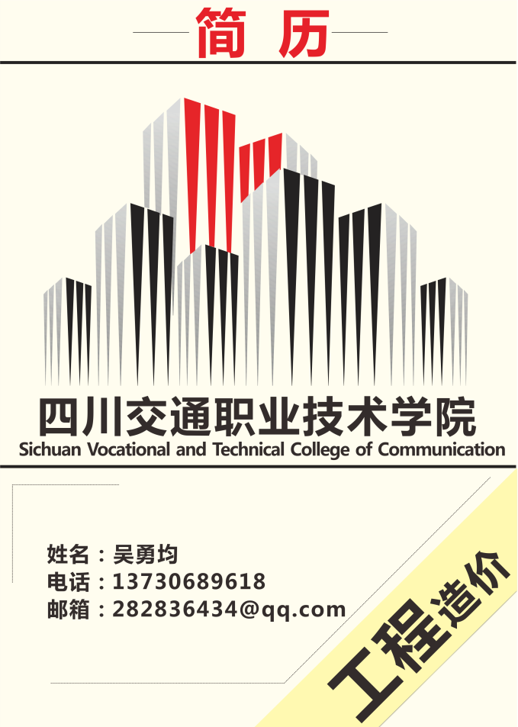
案例一：美工中的应用

Slide 3
案例二：线条在实际应用中

Slide 4
2
分隔
3
串联
1
引导
4
修饰
那么线条有哪些作用？

Slide 5
线条美化思路
短
长
细
粗
单
双
淡
浓
手绘
虚
实
黒
彩
平
尖
直
曲
直
斜
横
竖

Slide 6
课题展示
——氮化硅的热学性能
西南石油大学材料与科学工程学院
10级新能源材料与器件 张峻铭

Slide 7
课题展示
——氮化硅的热学性能
西南石油大学材料科学与工程学院
10级新能源材料与器件 张峻铭

Slide 8
——氮化硅的热学性能
西南石油大学材料科学与工程学院
10级新能源材料与器件 张峻铭

Slide 9
——氮化硅的热学性能
西南石油大学材料科学与工程学院
10级新能源材料与器件 张峻铭

Slide 10
——氮化硅的热学性能
课题展示
西南石油大学材料科学与工程学院
10级新能源材料与器件 张峻铭

Slide 11
课题展示
——氮化硅的热学性能
西南石油大学材料科学与工程学院
10级新能源材料与器件 张峻铭

Slide 12
课题展示
氮化硅的热学性能
西南石油大学材料科学与工程学院
10级新能源材料与器件 张峻铭

Slide 13
——氮化硅的热学性能
课题展示
西南石油大学材料科学与工程学院
10级新能源材料与器件 张峻铭

Slide 14
氮化硅的热学性能
西南石油大学材料科学与工程学院
10级新能源材料与器件 张峻铭

Slide 15
氮化硅的热学性能
西南石油大学材料科学与工程学院
10级新能源材料与器件 张峻铭

Slide 16
Thanks

Slide 17
搜索: www.lfppt.com
微信扫一扫，PPT没烦恼
微信公众号：LFPPT网
扫一扫即刻拥有海量免费模板
加入免费PPT模版QQ群251106778
计划总结/年会颁奖/演讲辩论/毕业答辩/简历竞聘

